Slide 1
한쇼2020화면 구성 및 파일 관리
이파일의 목적
한쇼 2020을 사용하기전 개체에 대한 이해와 메뉴탭에 대한 이해를 돕기위해 작성된 파일임
사용글꼴
한컴애셋다운로드: ‘KCC무럭무럭’ , ‘고양덕양B’
한 쇼 기 본 글 꼴: ‘한컴 고딕’
예제사용 출처
한글과 컴퓨터 홈페이지 [제품]
출처: https://www.hancom.com/product/productMain.do
Notes:
한컴오피스2020에 대한 설명서가 있는 슬라이드 입니다.
슬라이드에 대한 부가적인 설명이나 발표내용등 인쇄하여 볼수 있는 내용을 작성합니다.
또는 다중 모니터에서 슬라이드 노트창을 사용자가 볼 수 있으므로 슬라이드 노트창에는 발표 내용을 입력하기도 합니다.

Slide 2

01
한컴오피스 2020
필요한 기능을 편리하게 쓰는 맞춤형 오피스
음성 인식을 통한 원격 제어, 경계 없는 작업 환경 등 더 스마트해진 한컴오피스 2020을 통해 나에게 꼭 맞춘 오피스를 경험해 보세요.
자유롭게
한컴스페이스연동
그림글자추출OCR
음성인식
문서작성
시간과 장소, 플랫폼의 한계를 벗어나 빠르고 스마트한
문서 작업 환경을 지원합니다
안전하게
문서진본
확인
주의글꼴
알림
악성코드
차단
문서 작성부터 유통까지 저작권 침해와 보안 위협으로부터 안전하게 지켜줍니다.
편리하게
프로그램간
작업호환
스마트
태그
작업창
/분리고정
사용 편의성을 개선하여 더 간편하고 효율적인 문서작업이 가능합니다.
출처: https://www.hancom.com/product/productMain.do
Notes:
한컴오피스2020에 대한 설명서가 있는 슬라이드 입니다.
슬라이드에 대한 부가적인 설명이나 발표내용등 인쇄하여 볼수 있는 내용을 작성합니다.
또는 다중 모니터에서 슬라이드 노트창을 사용자가 볼 수 있으므로 슬라이드 노트창에는 발표 내용을 입력하기도 합니다.

Slide 3





아래의 각 개체를 클릭하면 메뉴탭에 작업가능한 메뉴가 나타남
전세계인과 자유롭게 대화
문서 작성과
공유를 한번에
다양한 클라우드를 하나로
한컴타워를 찾아가려합니다.
어디로 가야 할까요?
I am going to visit Hancom Tower.
Where should I go?
한컴
스페이스
챗봇으로 검색
통번역기
지니톡
한컴 애셋: 다운로드 서식
문서 병합

Slide 4
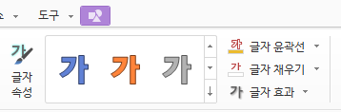
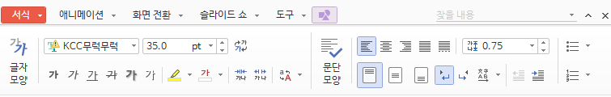
[텍스트] 개체: [입력]-[글상자] 또는 [입력]-[워드숍]에서 작성한 글자
한컴 오피스 2020 - 한쇼
전세계인과 자유롭게 대화
시간과 장소, 플랫폼의 한계를 벗어나 빠르고 스마트한 문서 작업 환경을 지원합니다
시간과 장소, 플랫폼의 한계를 벗어나 빠르고 스마트한 문서 작업 환경을 지원
시간과 장소, 플랫폼의 한계를 벗어나 빠르고 스마트한 문서 작업 환경을 지원

Slide 5
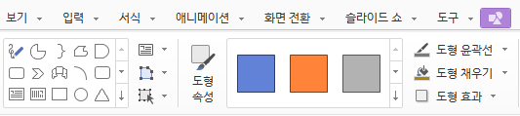
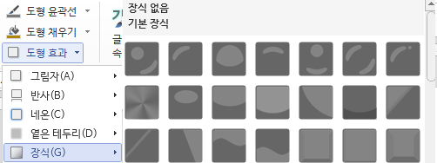
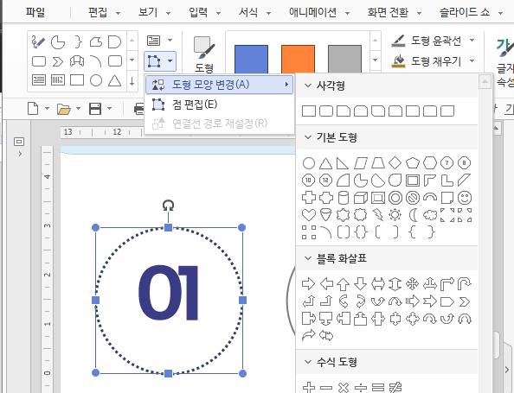

[도형] 개체: [입력]-도형 목록에서 작성한 도형개체
01
02
03
01
02
03
작성된 도형은 선택하여 도형모양을 변경할수도 있음.
01
02
03

Slide 6
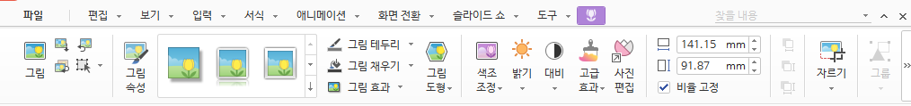
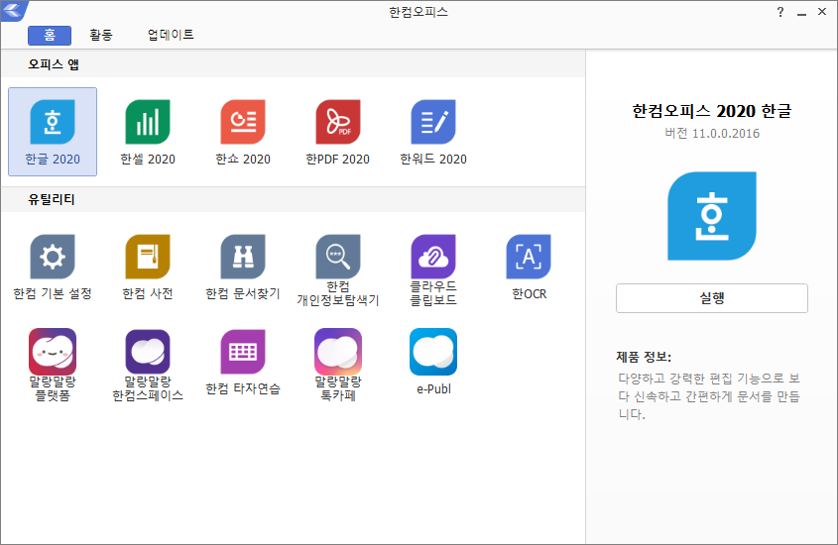
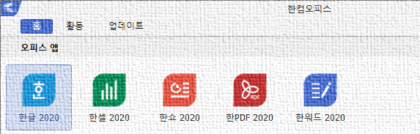

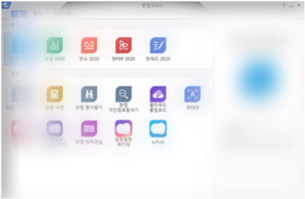
[그림] 개체: [입력]-그림에서 작성한 개체
[원본] 그림
[사각형 자르기]
[자유형 자르기]
[도형모양으로자르기]
[원본] 그림
[고급] 효과
[사진편집-아웃포커싱] 효과
[흰색 제거] 효과
[색조] 효과

Slide 7
[표] 개체
범위 | 2018년 | 2019년 | 2020년 | 2021년
전국 | 200 | 300 | 250 | 400
분기 | 2018년 | 2019년 | 2020년 | 2021년
1사분기 | 200 | 300 | 250 | 400
2사분기 | 100 | 300 | 800 | 300
3사분기 | 150 | 100 | 200 | 500
4사분기 | 200 | 800 | 100 | 1000
총합 | 650 | 1500 | 1350 | 2200
분기 | 2018년 | 2019년 | 2020년 | 2021년
1사분기 | 200 | 300
2사분기 | 100 | 300 | 800 | 300
3사분기 | 150
4사분기 | 200 | 800 | 100 | 1000
총합 | 650 | 1400 | 900 | 1300

Slide 8
[차트] 개체

